Slide 1

Bbt linguagem

Slide 2
EBNF
PROGRAM = “<bbt” , STATEMENT, “gg” ;
BLOCK = "{", { STATEMENT }, "}" ;
STATEMENT = ( λ | ASSIGNMENT | PRINT ), ";" | BLOCK | WHILE | IF;
WHILE = "while", "(", RELEXPR, ")", STATEMENT;
IF = "if", "(", RELEXPR, ")", STATEMENT, {"else", STATEMENT};
ASSIGNMENT = IDENTIFIER, "=", EXPRESSION;
PRINT = “show", EXPRESSION;
EXPRESSION = TERM, { ("+" | "-" | "or"| “.”), TERM } ;
RELEXPR = EXPRESSION, {("==" | ">" | "<"), EXPRESSION}
TERM = FACTOR, { ("*" | "/" | "and"), FACTOR } ;
FACTOR = NUMBER | STRING | ("+" | "-" | "!"), FACTOR | NUMBER | "(", RELEXPR, ")" | IDENTIFIER | "input_line", "(", ")";
IDENTIFIER = “@", LETTER, { LETTER | DIGIT | "_" } ;
NUMBER = DIGIT, { DIGIT } ;
LETTER = ( a | ... | z | A | ... | Z ) ;
DIGIT = ( 1 | 2 | 3 | 4 | 5 | 6 | 7 | 8 | 9 | 0 ) ;
NUMBER = DIGIT, {DIGIT};

Slide 3
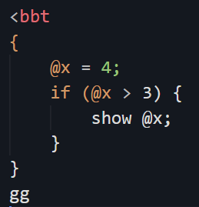
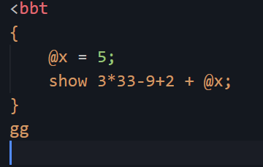
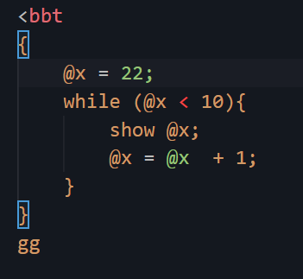
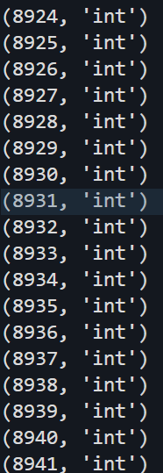
Características da linguagem
A linguagem parece muito com PHP porém possui muitas features reduzidas como não possuir funções. Porém possui loops, comparações unárias, binárias e ternárias(if e else).
Exemplos da lingaguem e sua saída abaixo:
OUTPUT: 4,class<int>
OUTPUT: 97, ’int’
OUTPUT: Loop infinito

